Slide 1
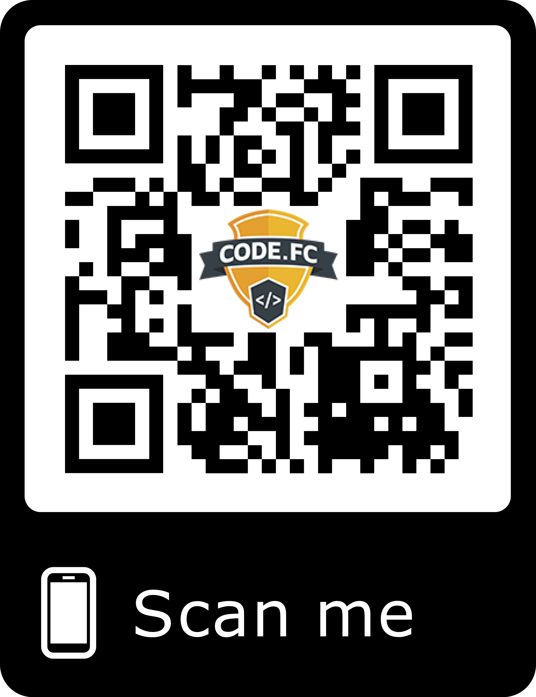

Albert TAnure Microsoft MVP tanure@live.com
DevOps: personalizando aplicações com Feature Toggle
https://bit.ly/31LCvQp
#VSSUMMIT

Slide 2
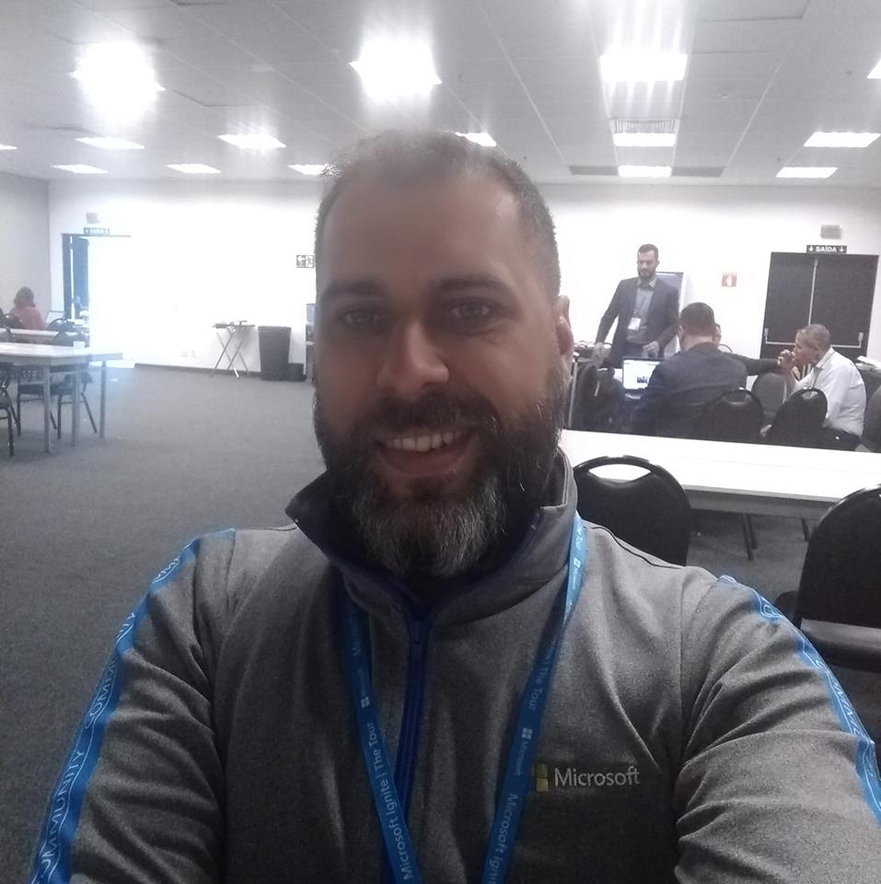





Albert tanure
tanure@live.com #simplificandoconceitos https://linkedin.com/in/albert-tanure

Slide 3
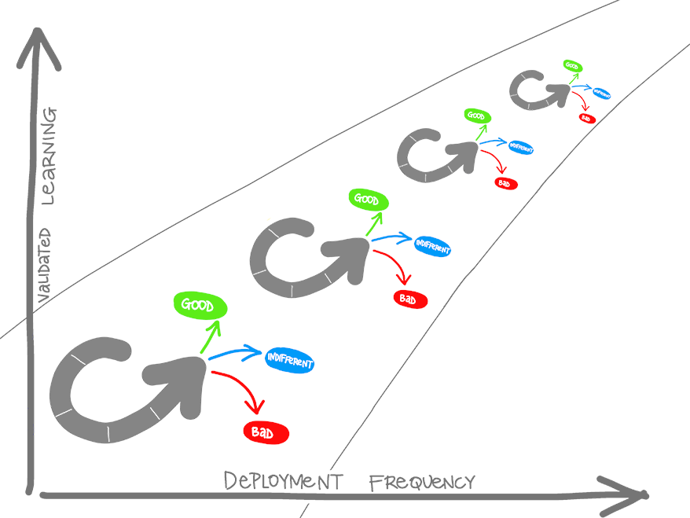
DevOps
#VSSUMMIT

Slide 4

Feature Toggle
"Feature Toggles (often also referred to as Feature Flags) are a powerful technique, allowing teams to modify system behavior without changing code."
https://martinfowler.com/articles/feature-toggles.html
#VSSUMMIT

Slide 5
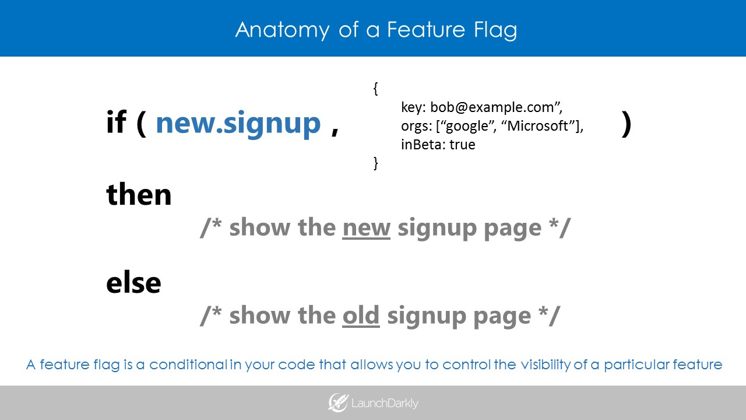
Feature toggle
“Em termos simples, feature toggle é um ponto de decisão em seu código que poderá alterar o comportamento da sua aplicação."
https://launchdarkly.com/blog/tag/feature-toggles/
#VSSUMMIT
Notes:
Existem vários tipos de toggles

Slide 6
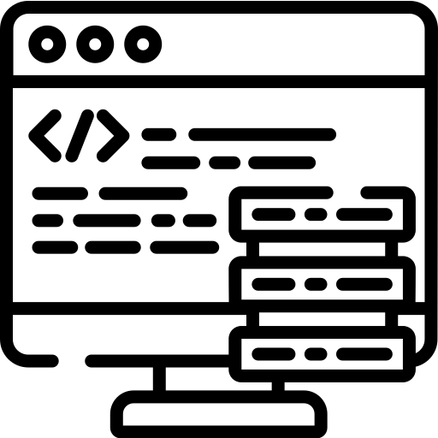
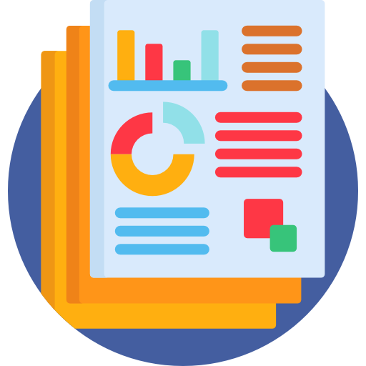
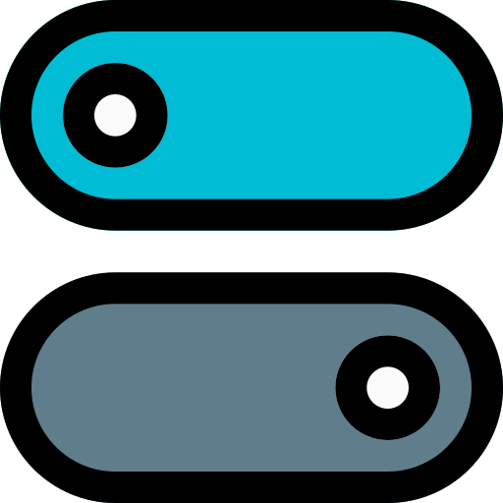
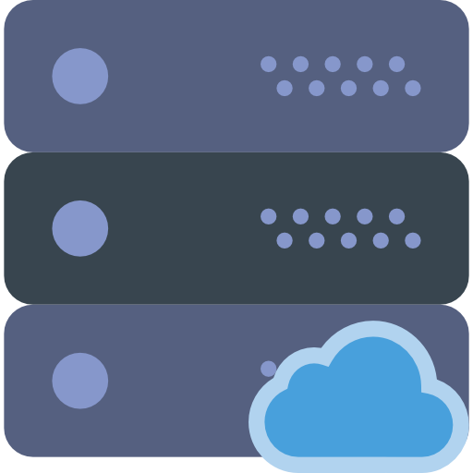
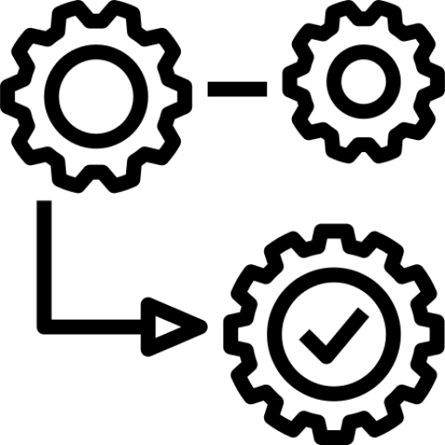
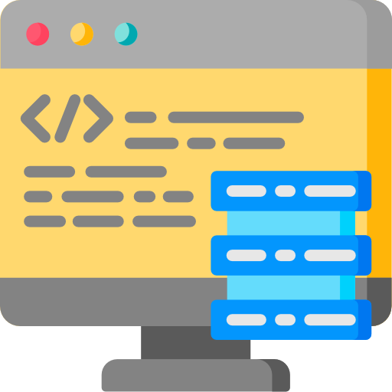
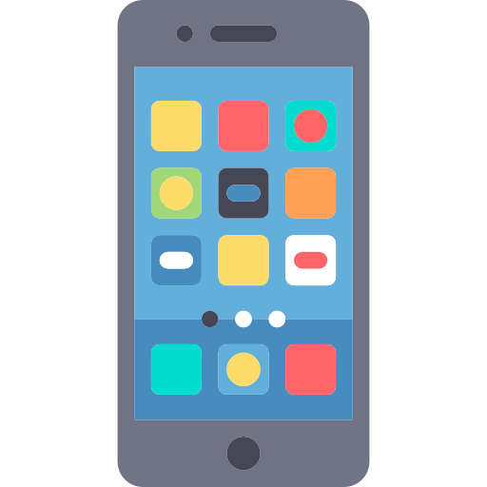
Como funciona?
Application
http
Decision point
Toggle Management

Slide 7


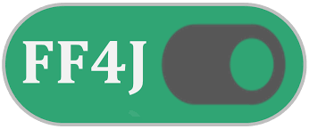

Toggle manager
Azure App Configuration
#VSSUMMIT

Slide 8
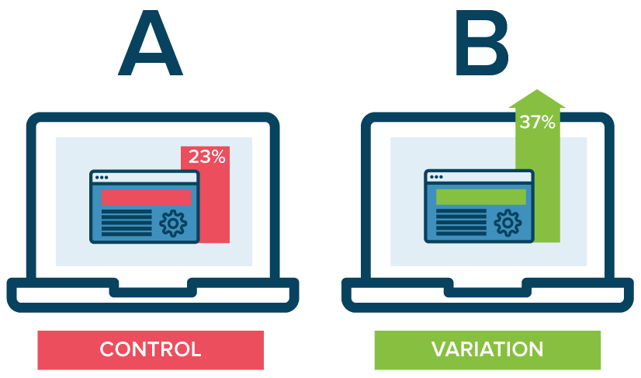
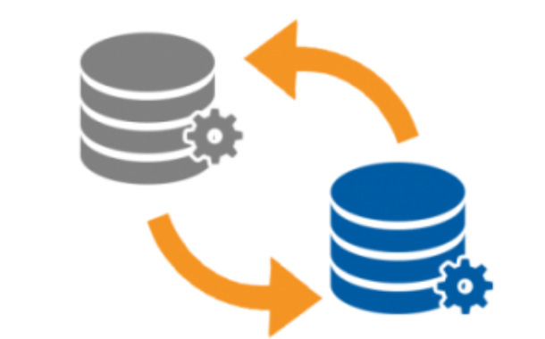
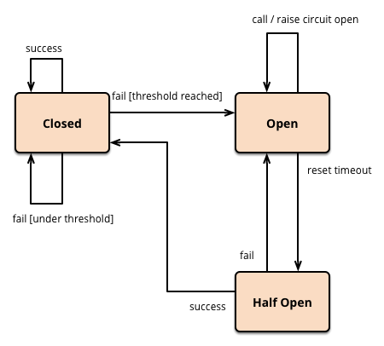

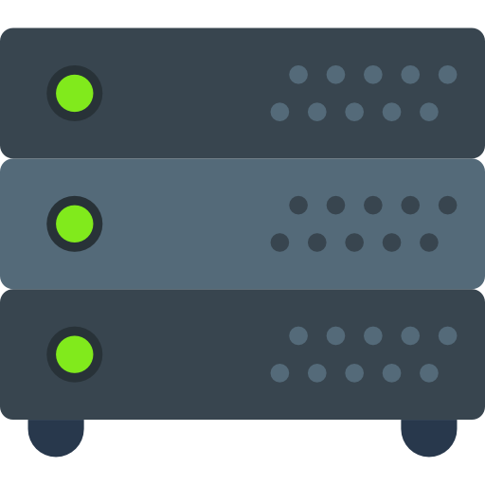
Cenários de aplicação
Fonte: https://www.optimizely.com/optimization-glossary/ab-testing/
Fonte: https://www.ec-mea.com/red-hat-launches-infrastructure-migration-solution/
Test
Production
https://martinfowler.com/bliki/CircuitBreaker.html
#VSSUMMIT

Slide 9
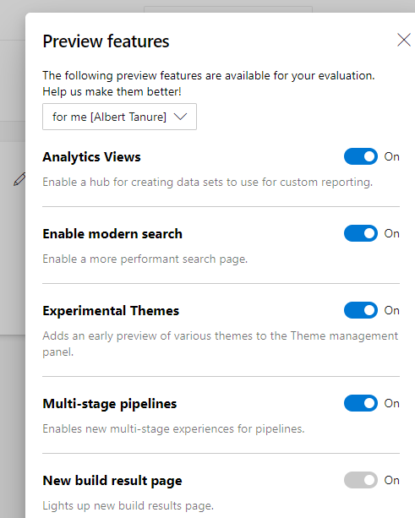
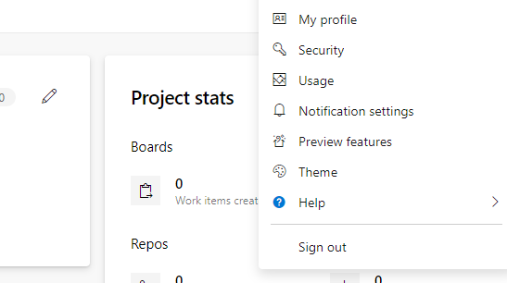
Feature toggle

Slide 10

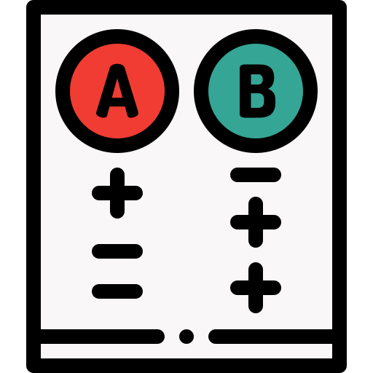






Vantagens e desvantagens
Ação rápida
Testes A/B
Débito técnico
Maior gerenciamento
QUALIDADE
Trunk based
Estratégico
Complexidade
#VSSUMMIT
Notes:
Tem que gerenciar Toggles tb

Slide 11
Demo
ASP.NET CORE (MVC)
Docker
Config Cat
#VSSUMMIT

Slide 12
Albert TAnure Microsoft MVP tanure@live.com
MUITO OBRIGADO!
https://bit.ly/31LCvQp
#VSSUMMIT

